Slide 1
Проект: Построение бифуркационных диаграмм динамических систем
Светова В.C
Научный руководитель: С.Ф.Лаврова
Проектная практика
Notes:
1

Slide 2
Был проведён анализ осциллятора Дуффинга.
Были построены фазовые траектории для данного уравнения при различных значениях изменяемого параметра.
Было изучено и построено отображение Пуанкаре.
Была построена бифуркационная диаграмма уравнения Дуффинга, позволяющая качественно наблюдать за бифуркациями, происходящими при изменение параметра.
Были найдены показатели Ляпунова, с помощью которых можно подтвердить результат построенной бифуркационной диаграммы.
Достигнутые результаты в этом семестре
1
Проектная практика

Slide 3
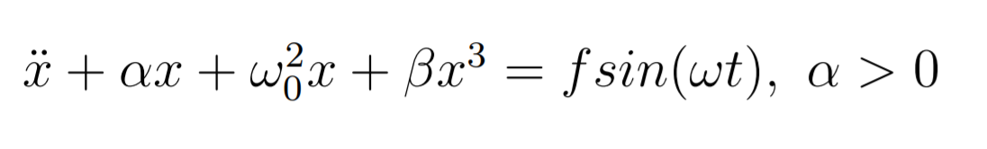
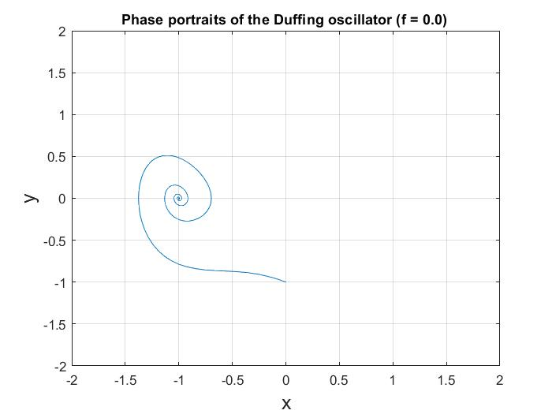
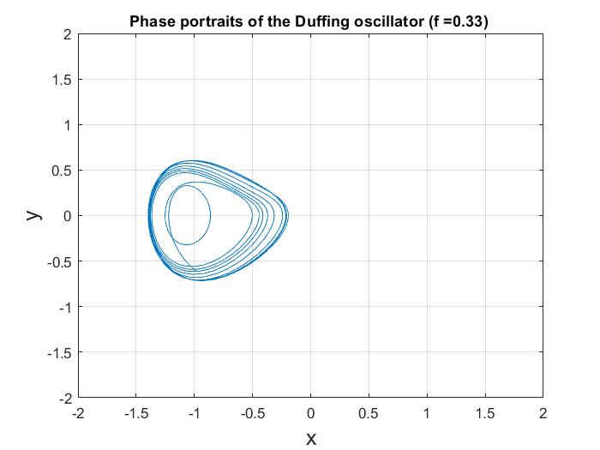
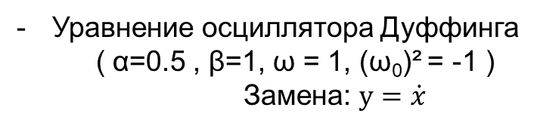
Анализ неавтономной системы с непрерывным временем (Генератор Дуффинга)
Уравнение осциллятора Дуффинга
( α=0.5 , β=1, ω = 1, (ω₀)² = -1 )
Замена: $у=\dot{x}$
.
2
Фазовая траектория в окрестностях стационарной точки (-1,0) при 𝑓 = 0
(устойчивый фокус)
Фазовая траектория в окрестностях стационарной точки (-1,0) при 𝑓 = 0.357
(предельный цикл)

Slide 4
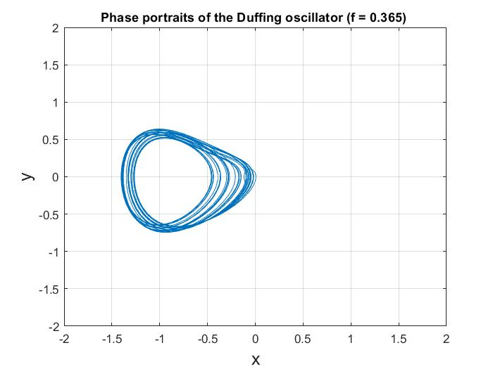
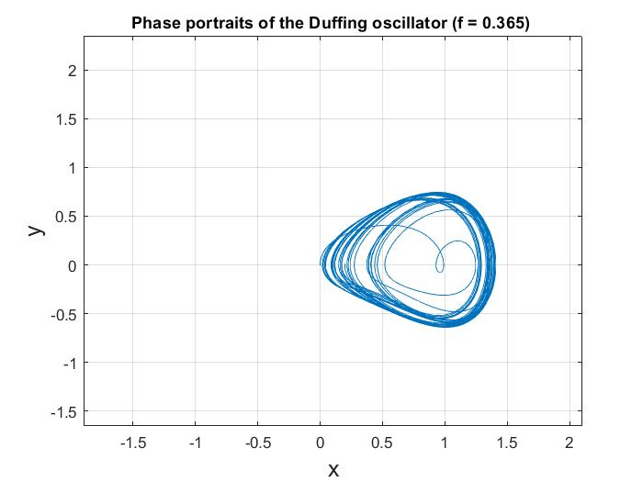
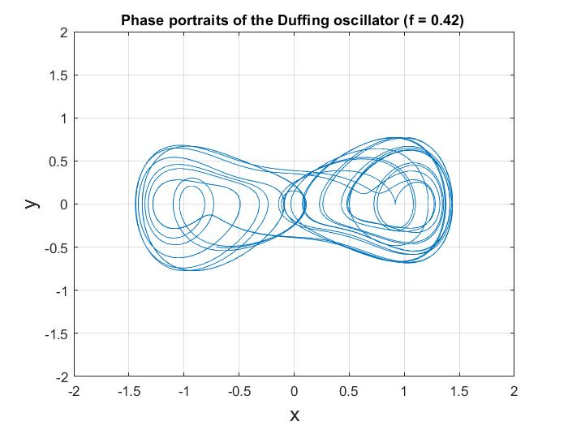
Анализ неавтономной системы с непрерывным временем (Генератор Дуффинга)
фазовая траектория в окрестностях стационарной точки (-1,0) при 𝑓 = 0.365 (хаотическое поведение)
фазовая траектория в окрестностях стационарной точки (1,0) при 𝑓 = 0.365 (хаотическое поведение)
фазовая траектория стационарных точек при 𝑓 = 0.42 (хаотический аттрактор с двумя скважинами)

Slide 5
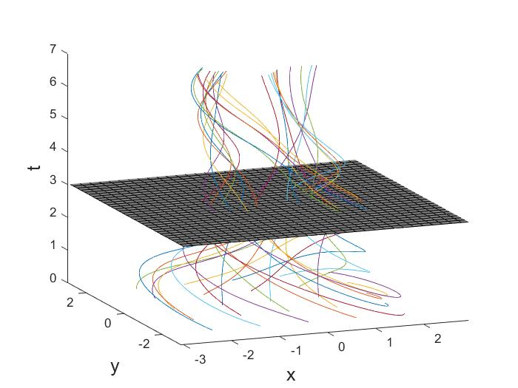
Отображение Пуанкаре
5
Сечение фазовых траекторий плоскостью t = 3

Slide 6
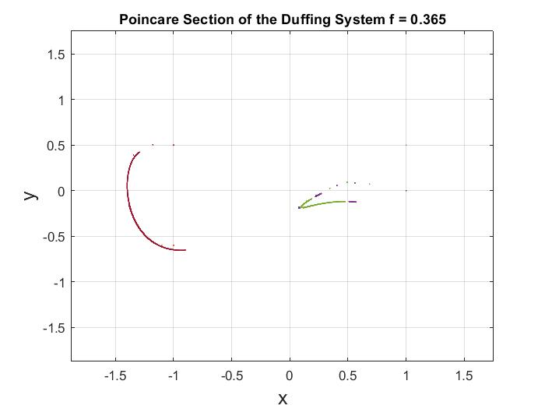
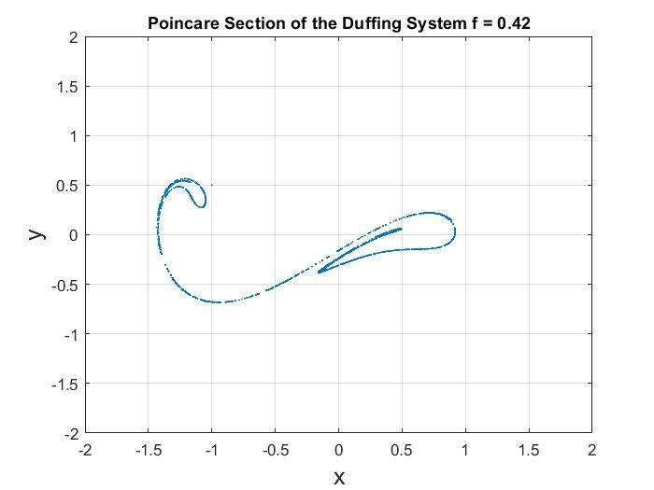
Отображение Пуанкаре
Отображение Пуанкаре при f = 0.365
(При хаотическом поведении с одной скважиной)
На одном рисунке разными цветами сразу изображены два отображения
Отображение Пуанкаре при f = 0.42
(При хаотическом поведении с двумя скважинами)

Slide 7
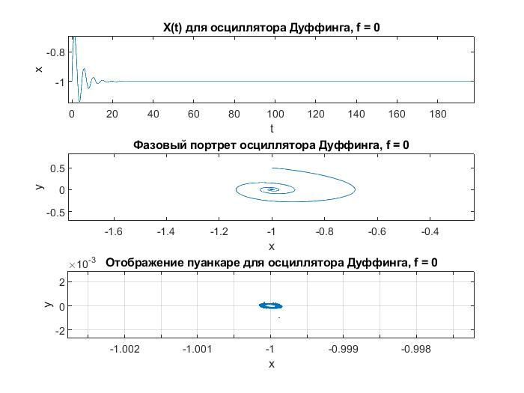
Анализ чувствительности аттрактора
Устойчивый фокус

Slide 8
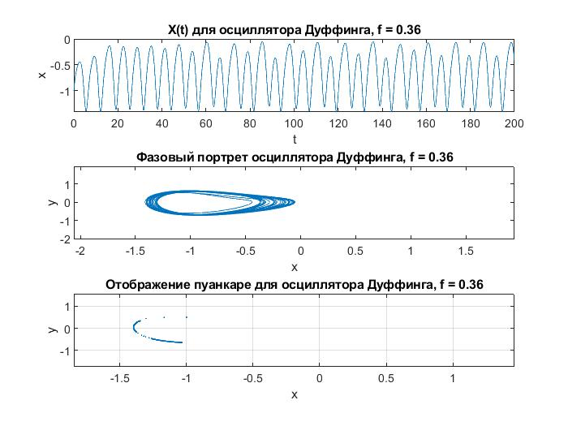
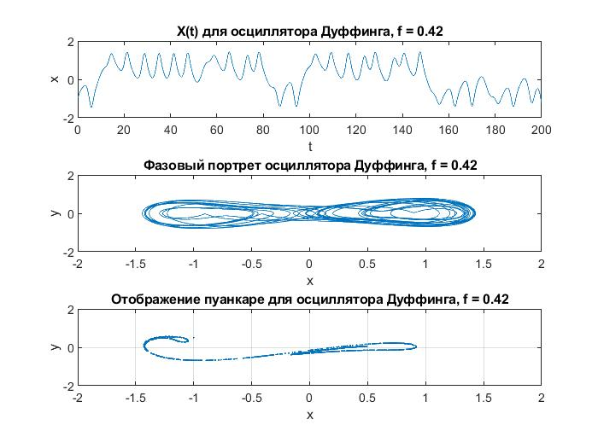
Анализ чувствительности аттрактора
Хаотические режим c двумя скважинами
(не наблюдается периодичность)
Предельный цикл
(Наблюдается периодичность)

Slide 9
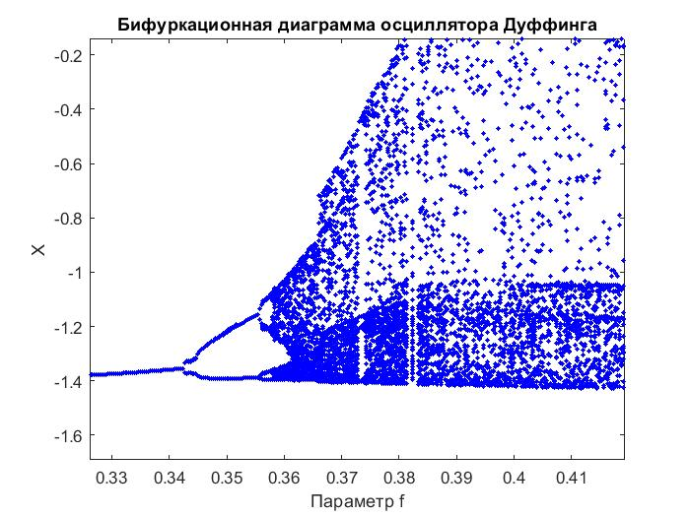
Бифуркационная диаграмма
Можно наблюдать первую бифуркацию удвоения периода при значении параметра f чуть большем 0.34. Затем происходят последующие бифуркации удвоения периода до тех пор, пока не начнется хаос.
Бифуркационная диаграмма уравнения Дуффинга.

Slide 10
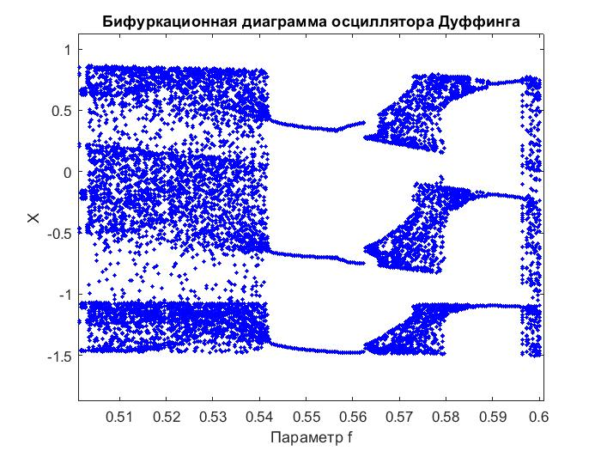
Бифуркационная диаграмма
При значении параметра f большем 0.541 можно наблюдать периодическое окно в хаотическом режиме. Следующее периодическое окно наблюдается при f большем 0.585
Бифуркационная диаграмма уравнения Дуффинга.

Slide 11
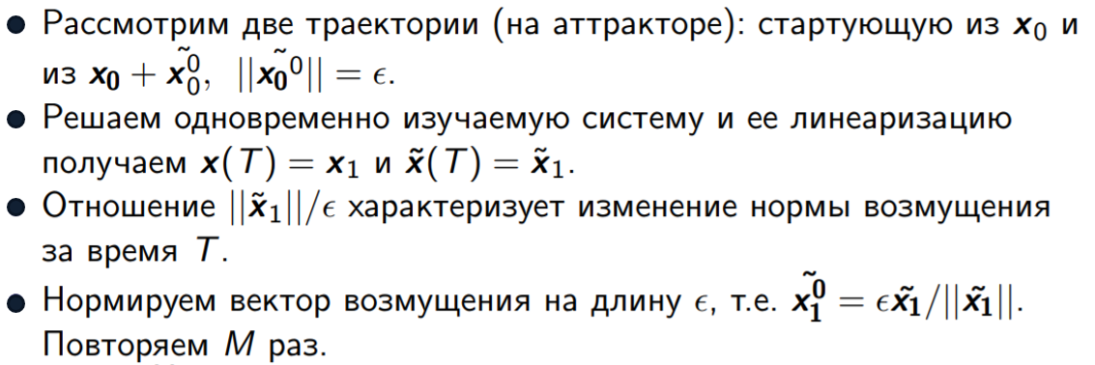
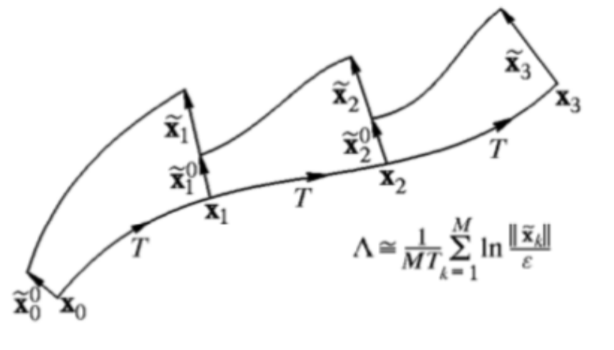
Алгоритм нахождения старшего показателя Ляпунова

Slide 12
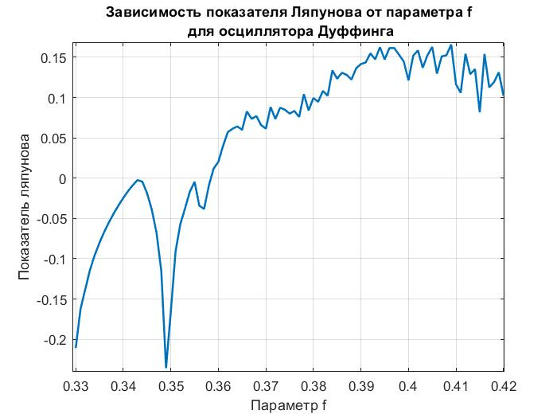
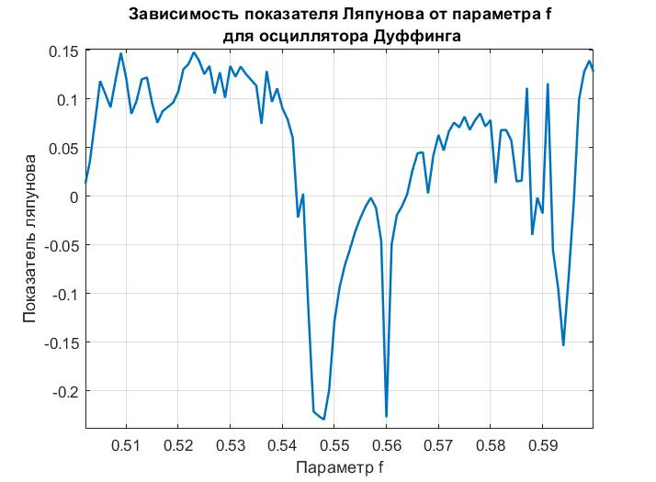
Полученная зависимость показателя Ляпунова от параметра f для осциллятора Дуффинга

Slide 13
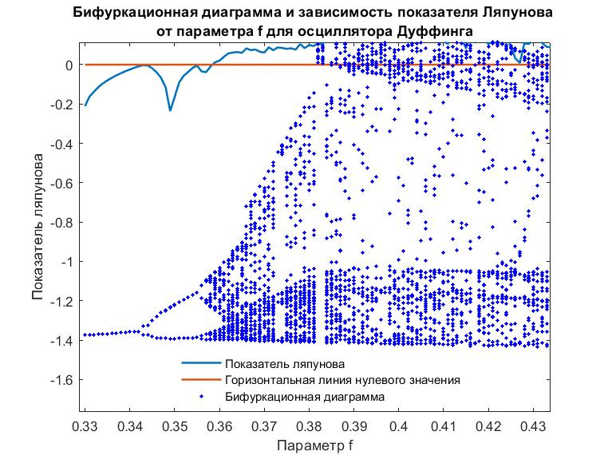
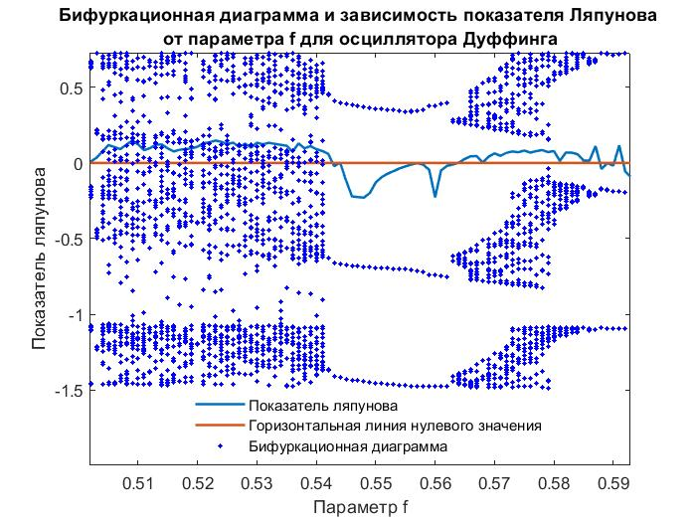
Совмещенные график показателя Ляпунова и бифуркационная диаграмма для наглядности

Slide 14
Благодарим за внимание!
14
Проектная практика

